Slide 1
パッケージ版 Garoon 6 新機能紹介資料
2023年11月22日
サイボウズ株式会社

Slide 2
目的
本資料は パッケージ版 Garoon 6.0で搭載の新機能についてご紹介するための資料です。
本資料では、主な追加機能を一部抜粋して比較しております。すべての機能を網羅しているわけではありません。一部の機能では、あらかじめシステム管理画面で機能の使用を許可する必要があります。各機能の詳細は、ヘルプサイトをご参照ください。
▼パッケージ版 Garoon 6ヘルプ
https://jp.cybozu.help/g6/ja/

Slide 3
本文書の取り扱いと商標について
本文書の取り扱いについて
この文書内における掲載情報の二次利用においては、ご自身の判断と責任の下に行ってください。 サイボウズ株式会社は、それらの情報をご利用になることにより発生したあらゆる商業的損害・損失を含め、一切の直接的、間接的、特殊的、付随的または結果的損失、損害について責任を負いません。 本文書を一部引用して作成した文書には、次のような当社の著作権表示文を記載してください。「この文書は、サイボウズ株式会社による『パッケージ版 Garoon 6新機能紹介資料』を一部引用しています。」 また、本ファイルに編集を加えて二次利用する場合には、次のように修正箇所と修正者を明記してください。 「本ファイルの（修正箇所）は、（修正者）が編集しました。」
商標について
記載された商品名、各製品名は各社の登録商標または商標です。また、当社製品には他社の著作物が含まれていることがあります。
個別の商標･著作物に関する注記については、弊社のWebサイトを参照してください。
https://cybozu.co.jp/logotypes/trademark/

Slide 4
目次
Garoon 6.0で搭載の機能
影響の大きい変更
動作環境
バージョンアップ時の注意点
ライセンス

Slide 5
1. Garoon 6.0で搭載の機能

Slide 6
1-1.新機能

Slide 7
新機能一覧
スペース
共有ToDoのコメントで宛先指定（メンション）ができるように
スケジュール
グループ週表示で日付情報が常に表示されるように
繰り返し予定で「2週間ごと」「3週間ごと」を設定できるように
掲示板
コメントで宛先指定ができるように
ポータル
「グループ週」「グループ日」のポートレットで組織の予定だけを表示可能に
「未確認掲示」ポートレットで選択したカテゴリーの掲示だけを表示できるように
管理機能
祝日データの自動取り込みが可能に
システムメールアカウントがOAuth認証に対応
ワークフローの管理画面からヘルプ動画に遷移できるように
モバイル
モバイル表示で共有ToDoのコメントで宛先指定が可能に
その他
PDFファイルのプレビュー表示が可能に
書式編集で表の幅や高さをドラッグ&ドロップで編集できるように
書式編集でカラーピッカーが使えるように
カスタマイズ
ToDo リストの REST APIを更新
メールのJavaScript APIを強化

Slide 8
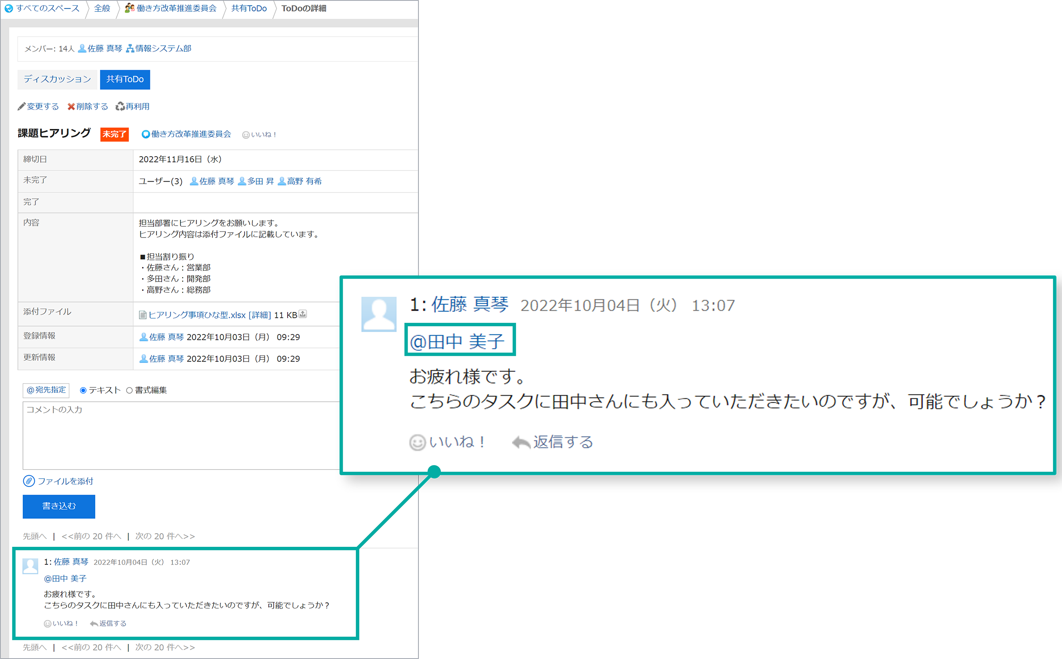
スペース －共有ToDoのコメントで宛先指定（メンション）ができるように
Garoon 6.0から搭載
共有ToDoのコメントに宛先指定（メンション）機能が搭載。宛先に指定されると、通常の更新通知に加えて「@自分宛」の通知が「通知一覧」に表示されます。

Slide 9
スケジュール －グループ週表示で日付情報が常に表示されるように
Garoon 6.0から搭載
グループ週表示で、スクロールしたときにも日付情報が常に表示されます。画面下部のユーザーの予定を確認するときにも日付を確認できて便利です。
Garoon 5
Garoon 6

Slide 10
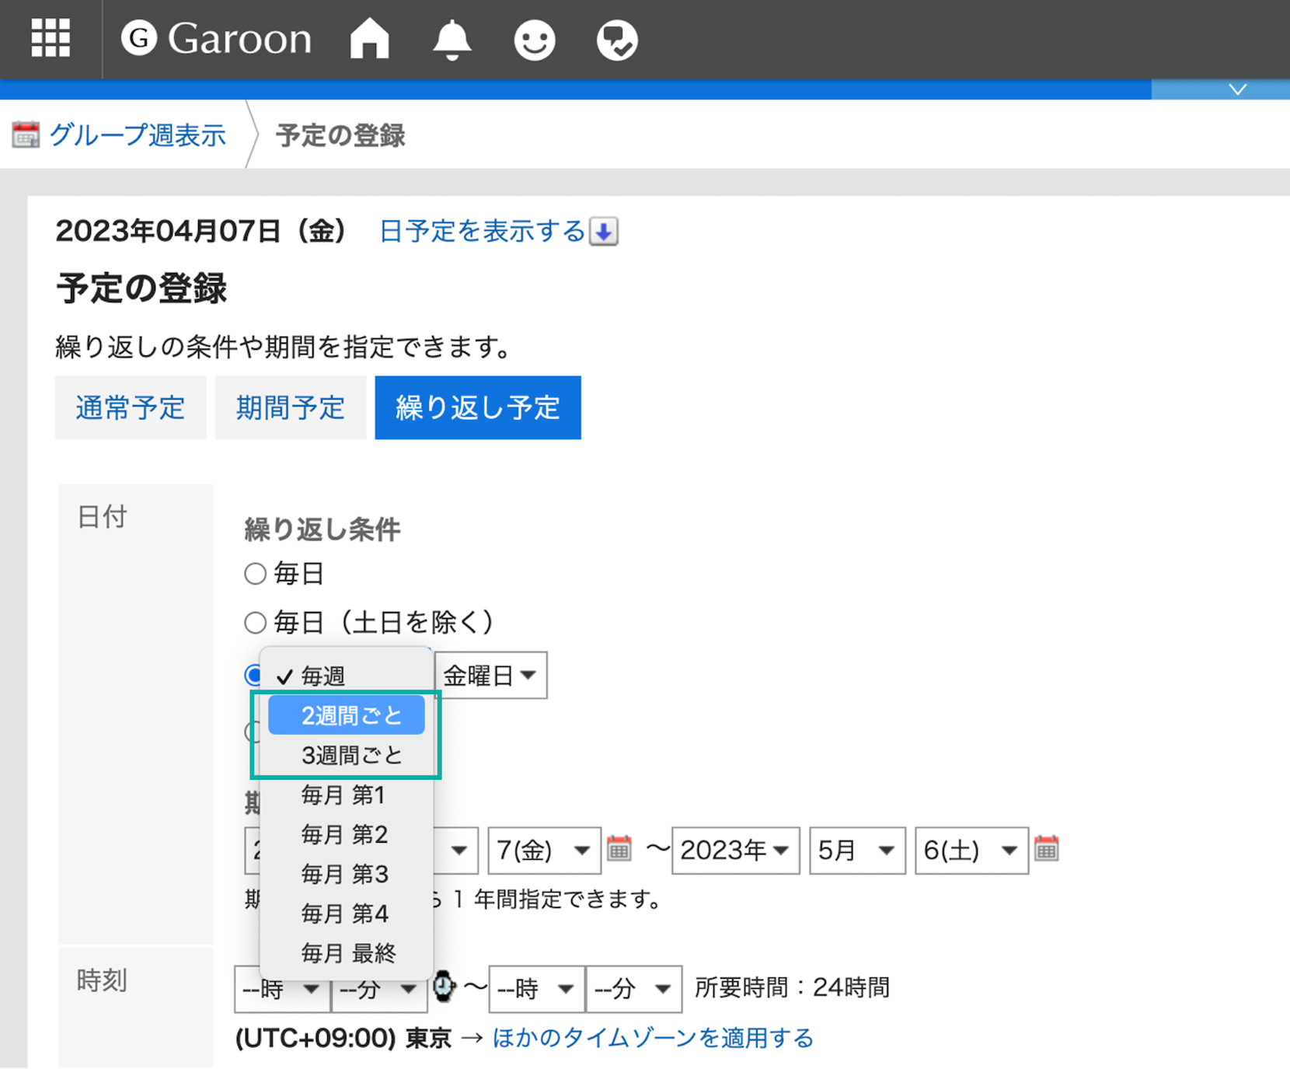
スケジュール －繰り返し予定で「2週間ごと」「3週間ごと」を設定できるように
Garoon 6.0から搭載
繰り返し予定で選択できる繰り返し条件で「2週間ごと」と「3週間ごと」を設定できます。

Slide 11
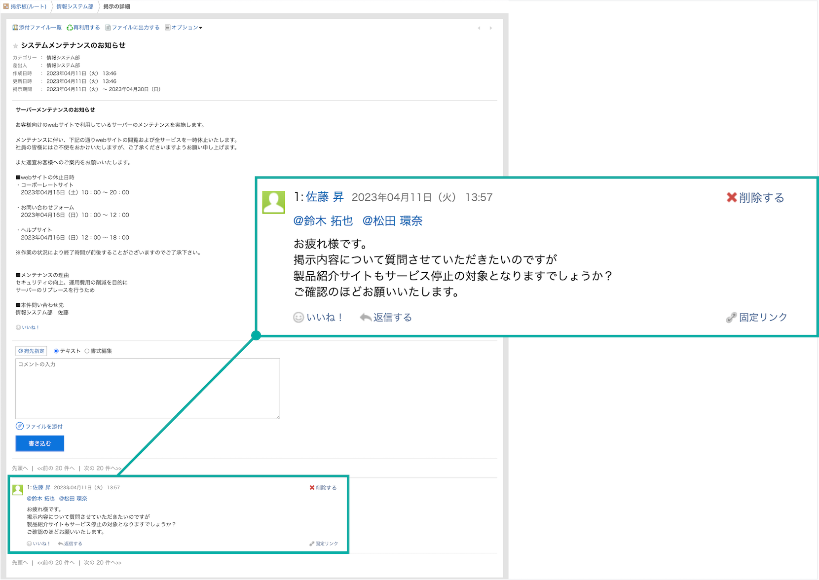
掲示板 －コメントで宛先指定ができるように
Garoon 6.0から搭載
掲示のコメントに宛先指定（メンション）機能を搭載します。宛先に指定されると、通常の更新通知に加えて、「@自分宛」の通知が「通知一覧」に表示されます。

Slide 12
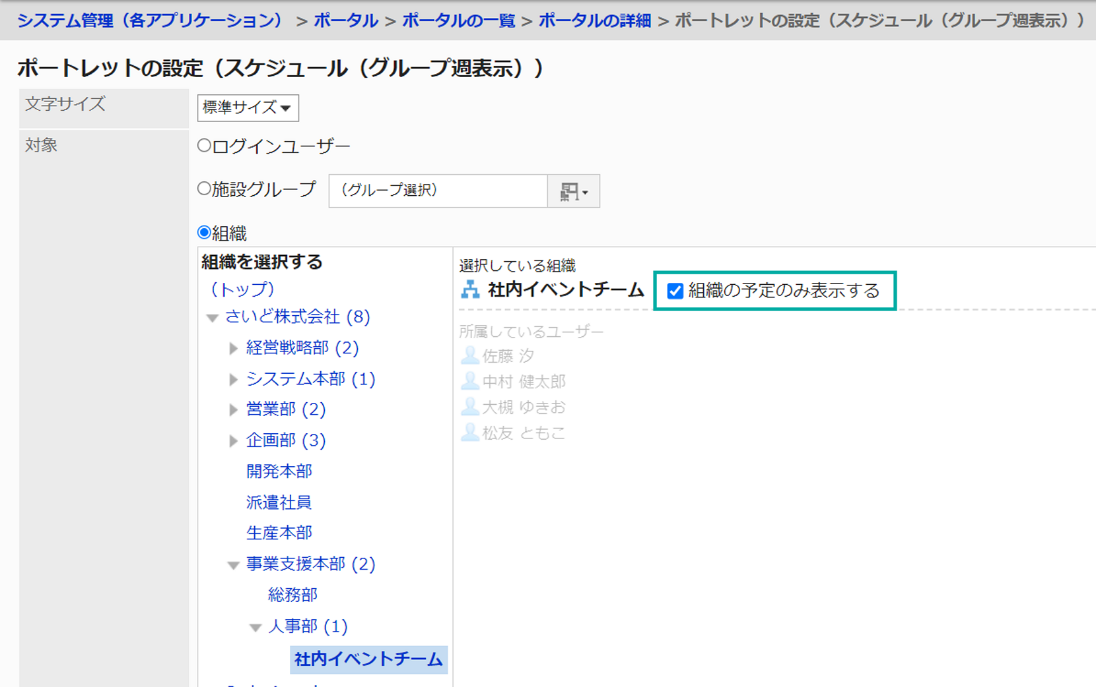
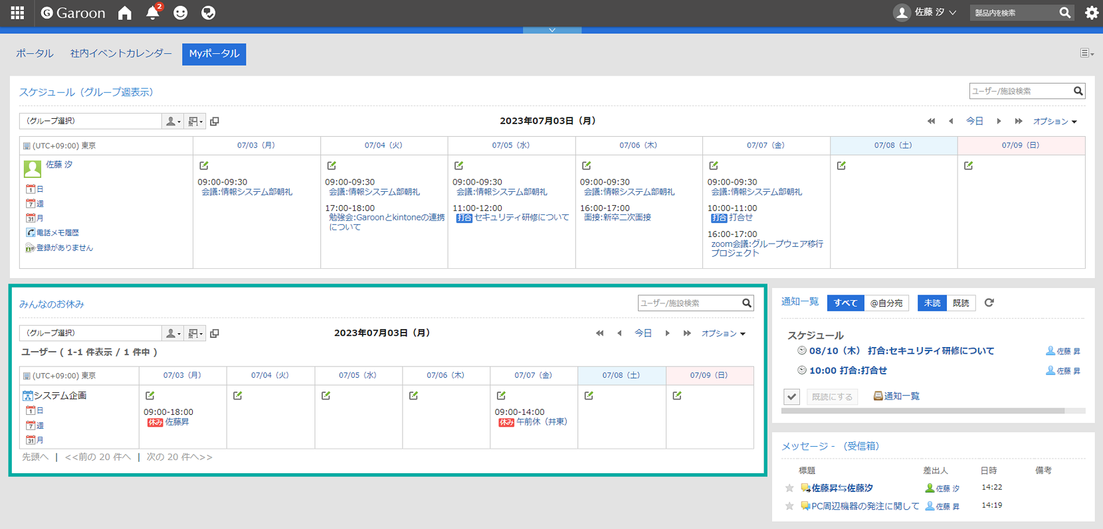
ポータル －「グループ週」「グループ日」のポートレットで組織の予定だけを表示可能に
Garoon 6.0から搭載
ポータルを設定するときに、「スケジュール（グループ日表示）」ポートレット・「スケジュール（グループ週表示）」ポートレットで表示する対象として、組織の予定だけを選べます。

Slide 13
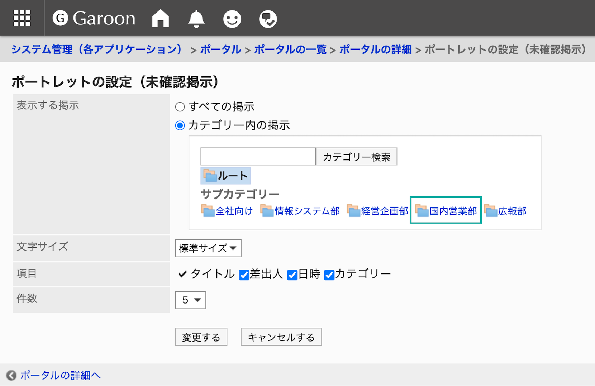
ポータル －「未確認掲示」ポートレットで選択したカテゴリーの掲示だけを表示できるように
Garoon 6.0から搭載
未読の掲示が表示される「未確認掲示」ポートレットで、特定のカテゴリーの掲示だけを表示できます。ポータル上に、掲示板の特定カテゴリーの未読を表示することで、ユーザーが重要な通知を見逃しにくくなります。

Slide 14
管理機能
Garoon 6.0から搭載
祝日データの自動取り込みが可能に
Garoonシステム管理で設定しておくと、日本の祝日データを自動的に取り込めます。 手動で祝日を更新する手間を省けます。
なお、自動で取り込む場合でも、登録済みの祝日データと日付、イベントタイプ、およびイベント内容が一致する祝日データは取り込まれないため、二重登録にはなりません。
システムメールアカウントがOAuth認証に対応
Garoonがメール通知を送信する際に使用するシステムメールアカウントにおいて、Google、またはMicrosoftの先進認証（OAuth認証）が利用できます。

Slide 15
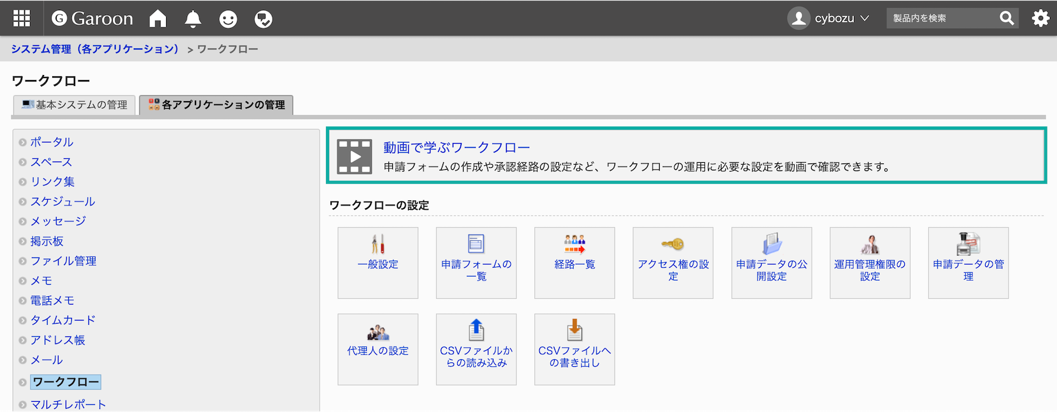
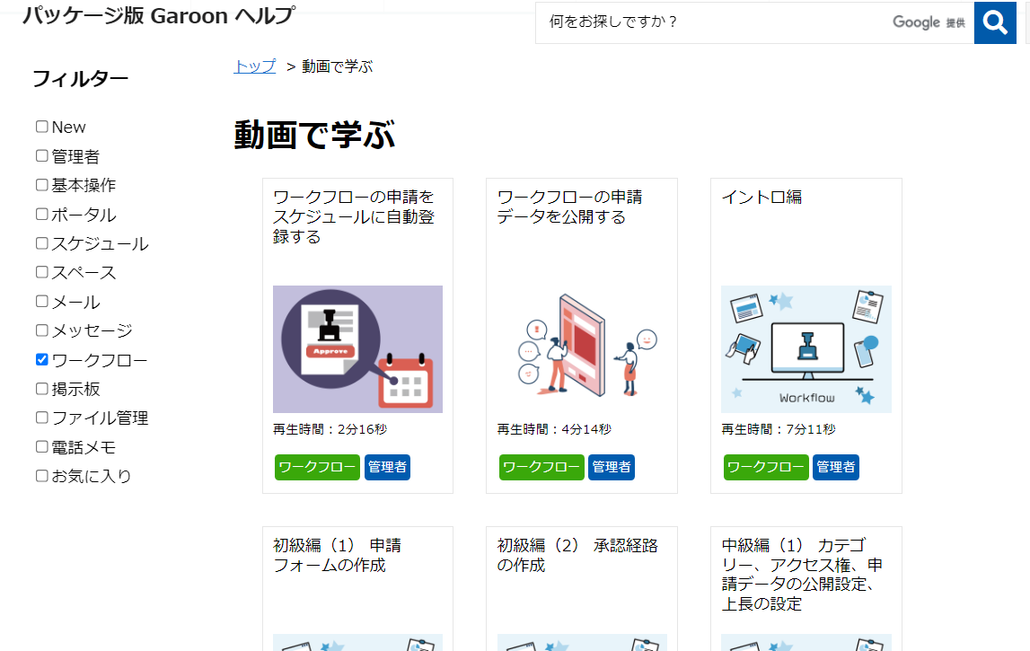
管理機能
Garoon 6.0から搭載
ワークフローの管理画面からヘルプ動画に遷移できるように
ワークフローの管理画面から１クリックでヘルプ動画に遷移できます。
申請フォームの作成や承認経路の設定など、ワークフローの運用に必要な設定を動画で確認できます。

Slide 16
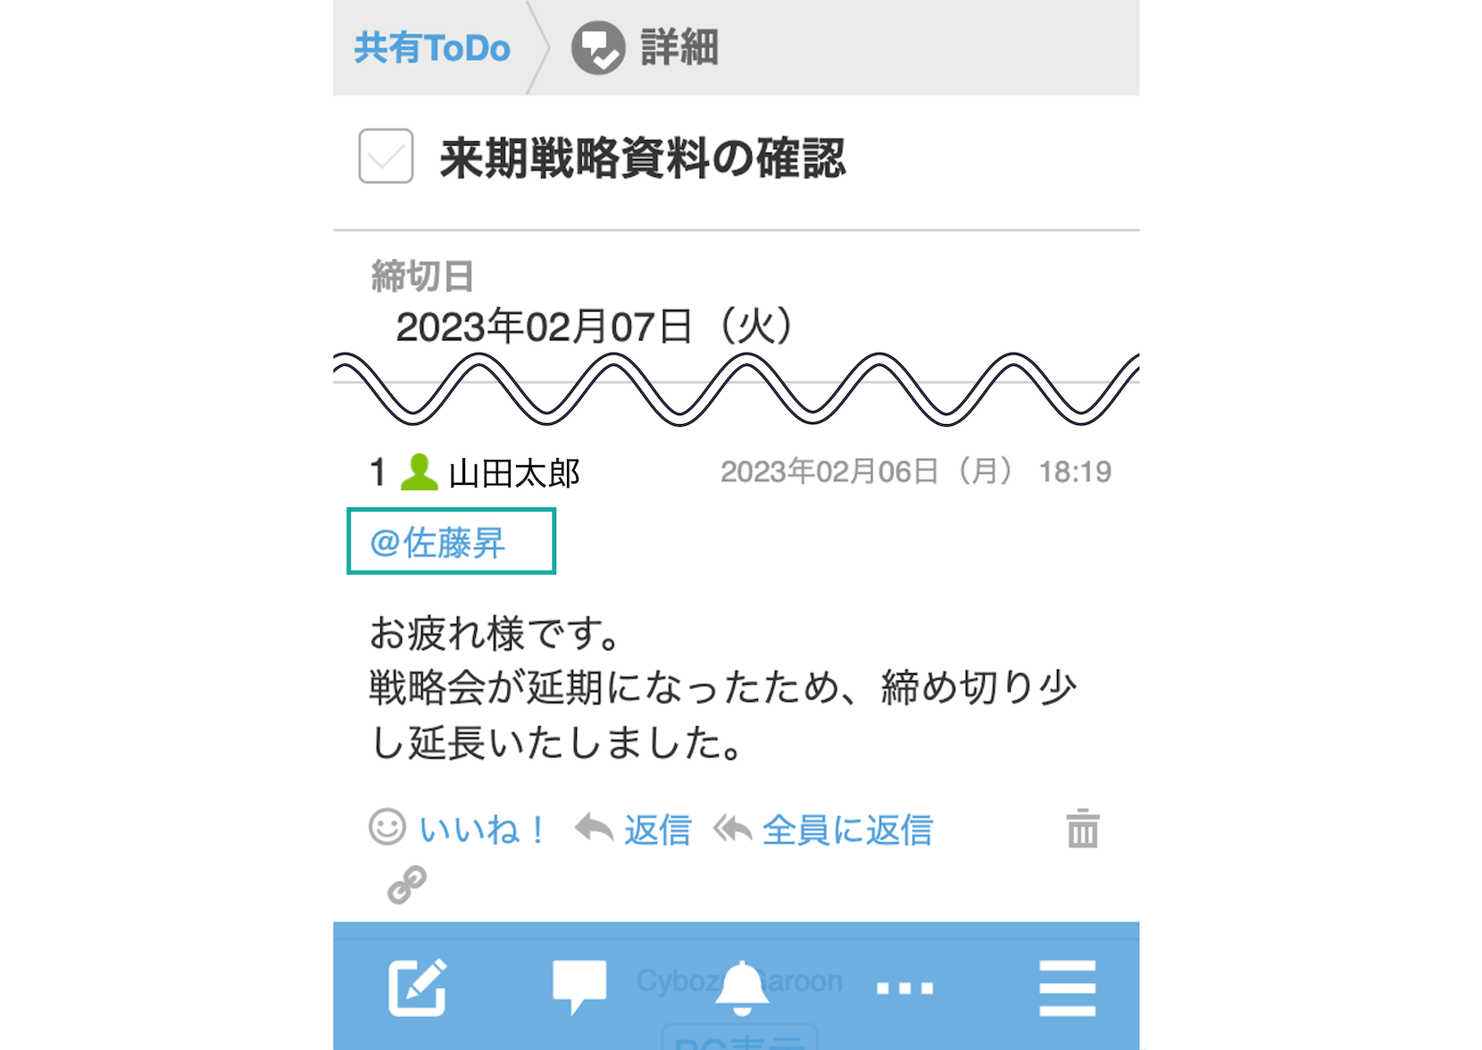
モバイル
Garoon 6.0から搭載
モバイル表示で共有ToDoのコメントで宛先指定が可能に
モバイル表示で共有ToDoのコメントに宛先指定（メンション）できます。宛先に指定されると、通常の更新通知に加えて、「@自分宛」の通知が「通知一覧」に表示されます。

Slide 17
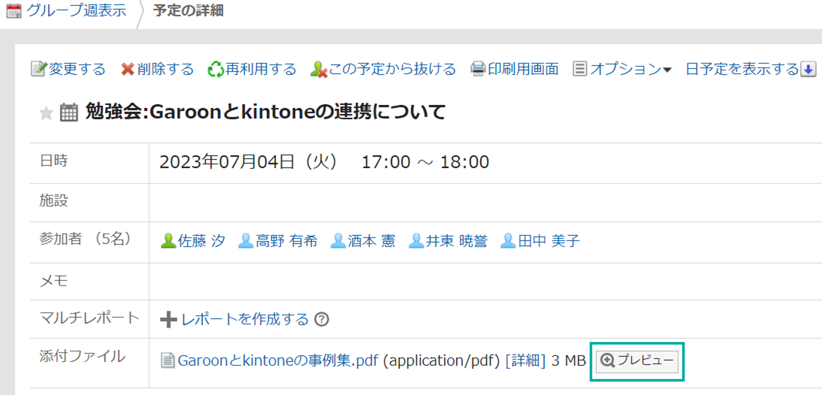
その他
Garoon 6.0から搭載
PDFファイルのプレビュー表示が可能に
PDFファイルをプレビュー表示できます。ファイルをダウンロードすることなく、ブラウザー上で内容を確認できて便利です。
20MB以上のファイルやパスワードが設定されているファイルはプレビュー表示できません。ダウンロードしてご覧ください。対応ブラウザーはMicrosoft Edge、Mozilla Firefox、Google Chromeです。

Slide 18
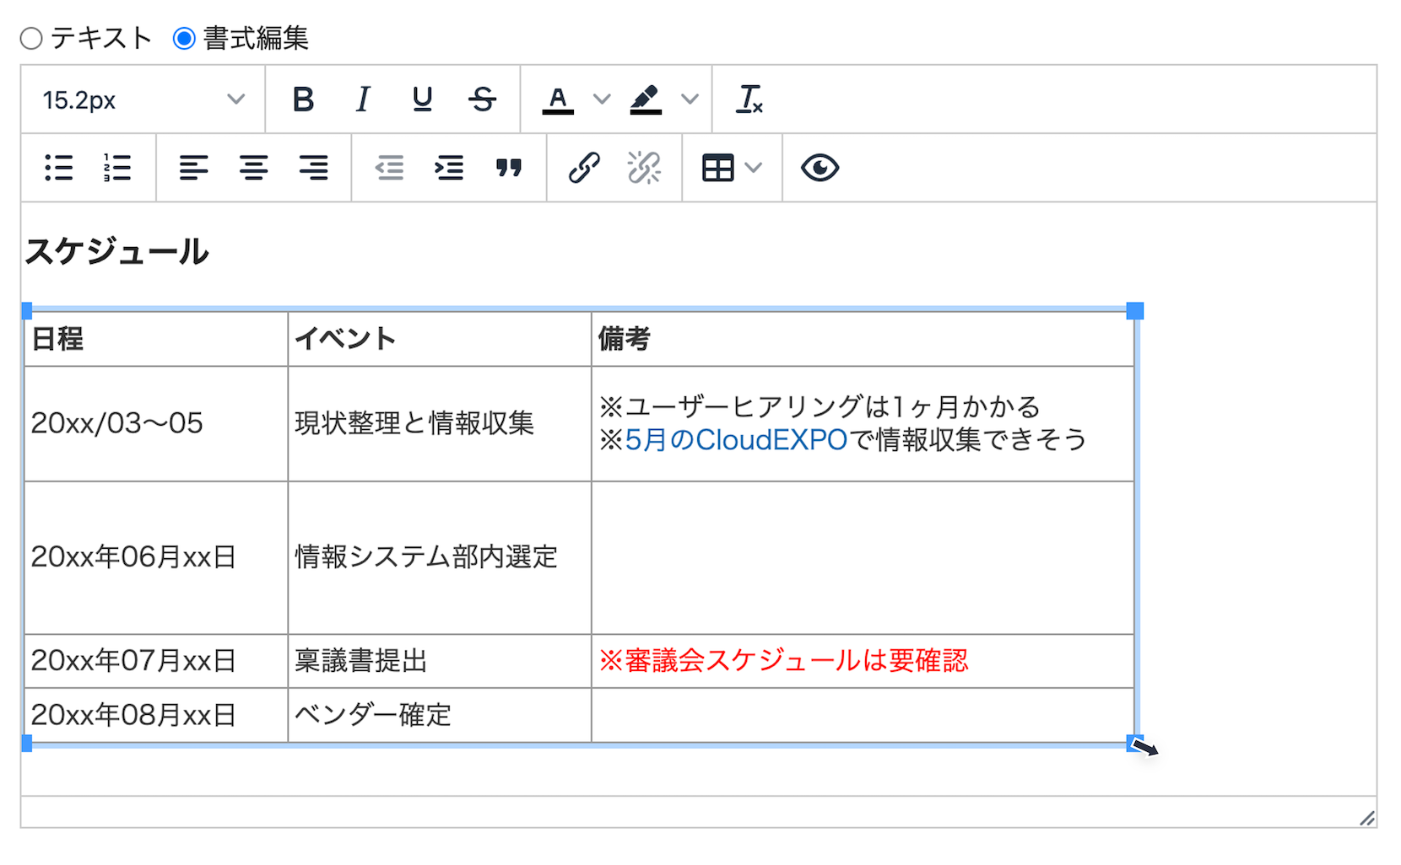
その他
Garoon 6.0から搭載
書式編集で表の幅や高さをドラッグ&ドロップで編集できるように
書式編集で表の幅や高さをドラッグ&ドロップで自由に編集できます。また、表を挿入したときの表の幅の初期値を、パーセントからピクセル単位に変更しました。

Slide 19
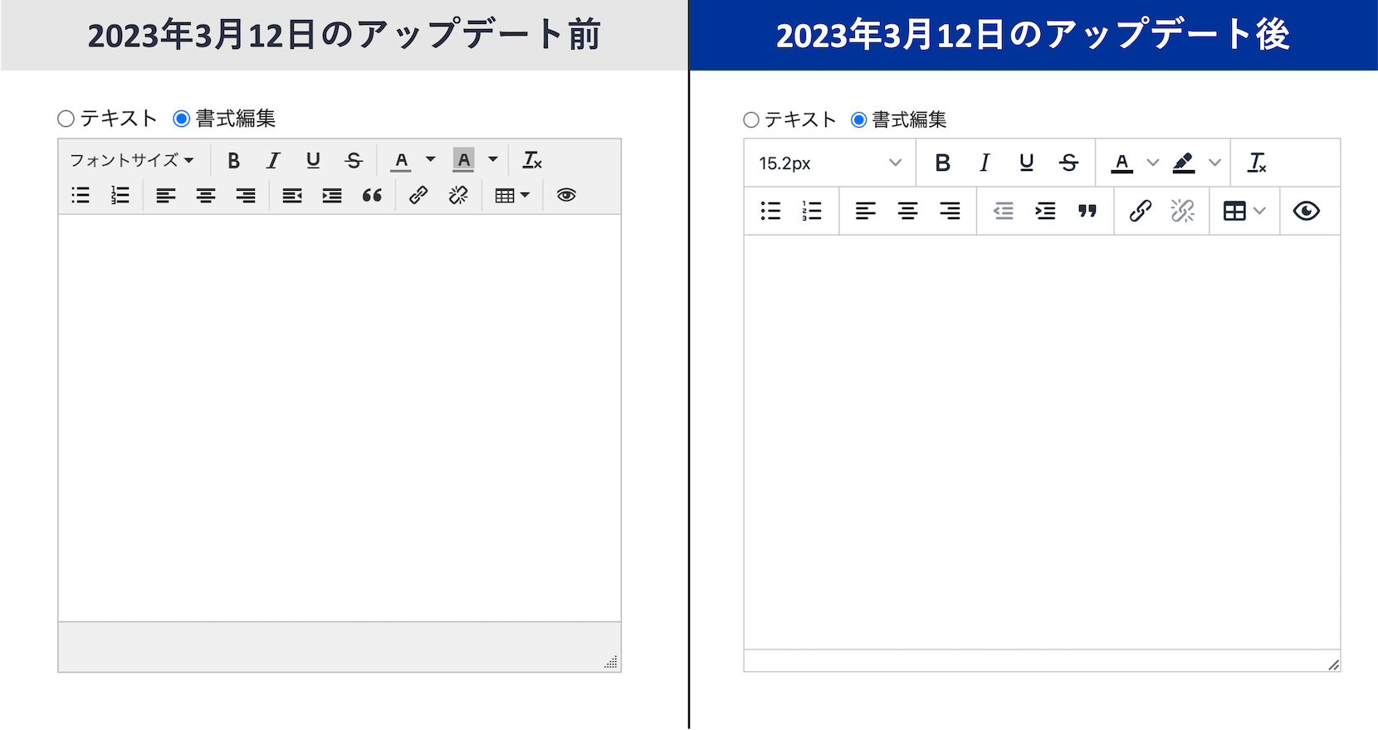
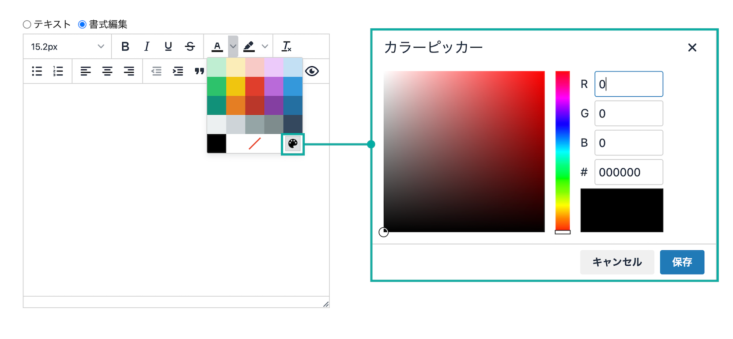
その他
Garoon 6.0から搭載
書式編集でカラーピッカーが使えるように
書式編集をバージョンアップし、カラーピッカーや表の詳細設定ができます。
Garoon 5
Garoon 6

Slide 20
カスタマイズ
ToDo リストの REST APIを更新
ToDo リストの ToDo を操作できる API を追加します。メールやスケジュールの詳細画面に JavaScript カスタマイズを行うと、現在開いている Garoon の受信メールやスケジュールから、ToDo の登録や Todo の一覧を表示できます。
詳細は『cybozu developer network』をご確認ください。※
https://cybozu.dev/ja/garoon/news/api-updates/2023-03/
メールのJavaScript APIを強化
「メールの作成」画面と「メールの返信」画面を表示したときのイベントを追加します。また、両画面で入力された値を取得するAPIと、両画面に値をセットするAPIを追加します。
詳細は『cybozu developer network』をご確認ください。※
https://cybozu.dev/ja/garoon/news/api-updates/2023-05/
※同様のアップデートが行われた際のクラウド版 Garoonのアップデート情報となります。

Slide 21
1-2. 仕様変更

Slide 22
仕様変更一覧
スケジュール
他人が登録した予定を削除する際に警告メッセージを表示
繰り返し予定の期間で３年と5年を設定できるように
「日表示」および「週表示」画面に表示される、[ユーザー/施設の追加]ボタンのデザインを改善
メッセージ
削除時に表示される警告メッセージをよりわかりやすく
掲示板
タイトルの文字数上限を100文字から255文字に

Slide 23
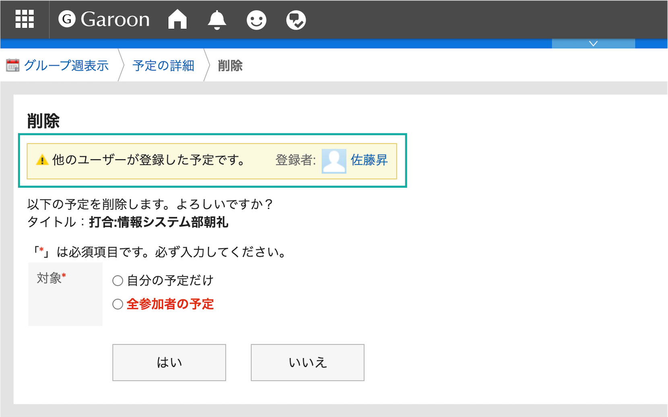
スケジュール －他人が登録した予定を削除する際に警告メッセージを表示
Garoon 6.0から搭載
他の人が登録した予定を削除する際に、警告メッセージが表示されます。 これにより、予定の誤削除を防ぎます。

Slide 24
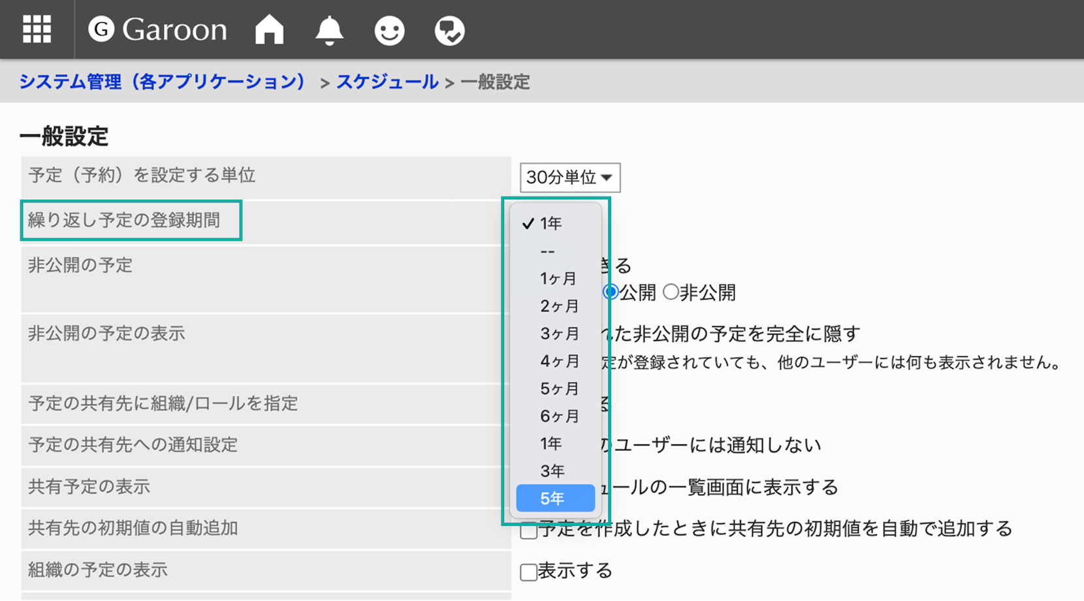
スケジュール －繰り返し予定の期間で３年と5年を設定できるように
Garoon 6.0から搭載
システム管理者は、繰り返し予定の登録期間で3年と5年を設定できます。予定の期間延長の手間を省きます。

Slide 25
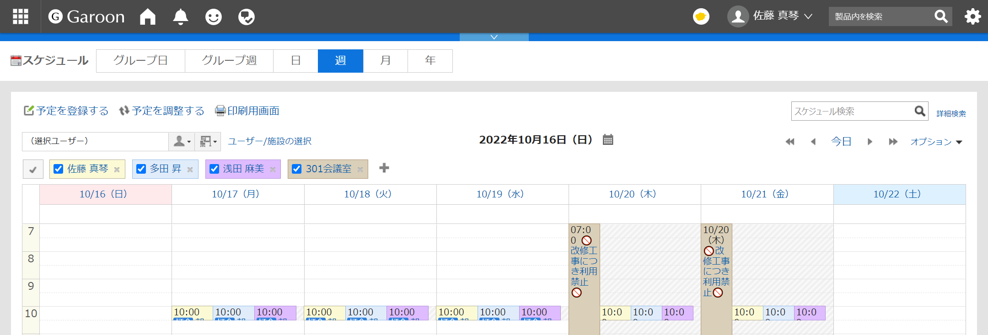
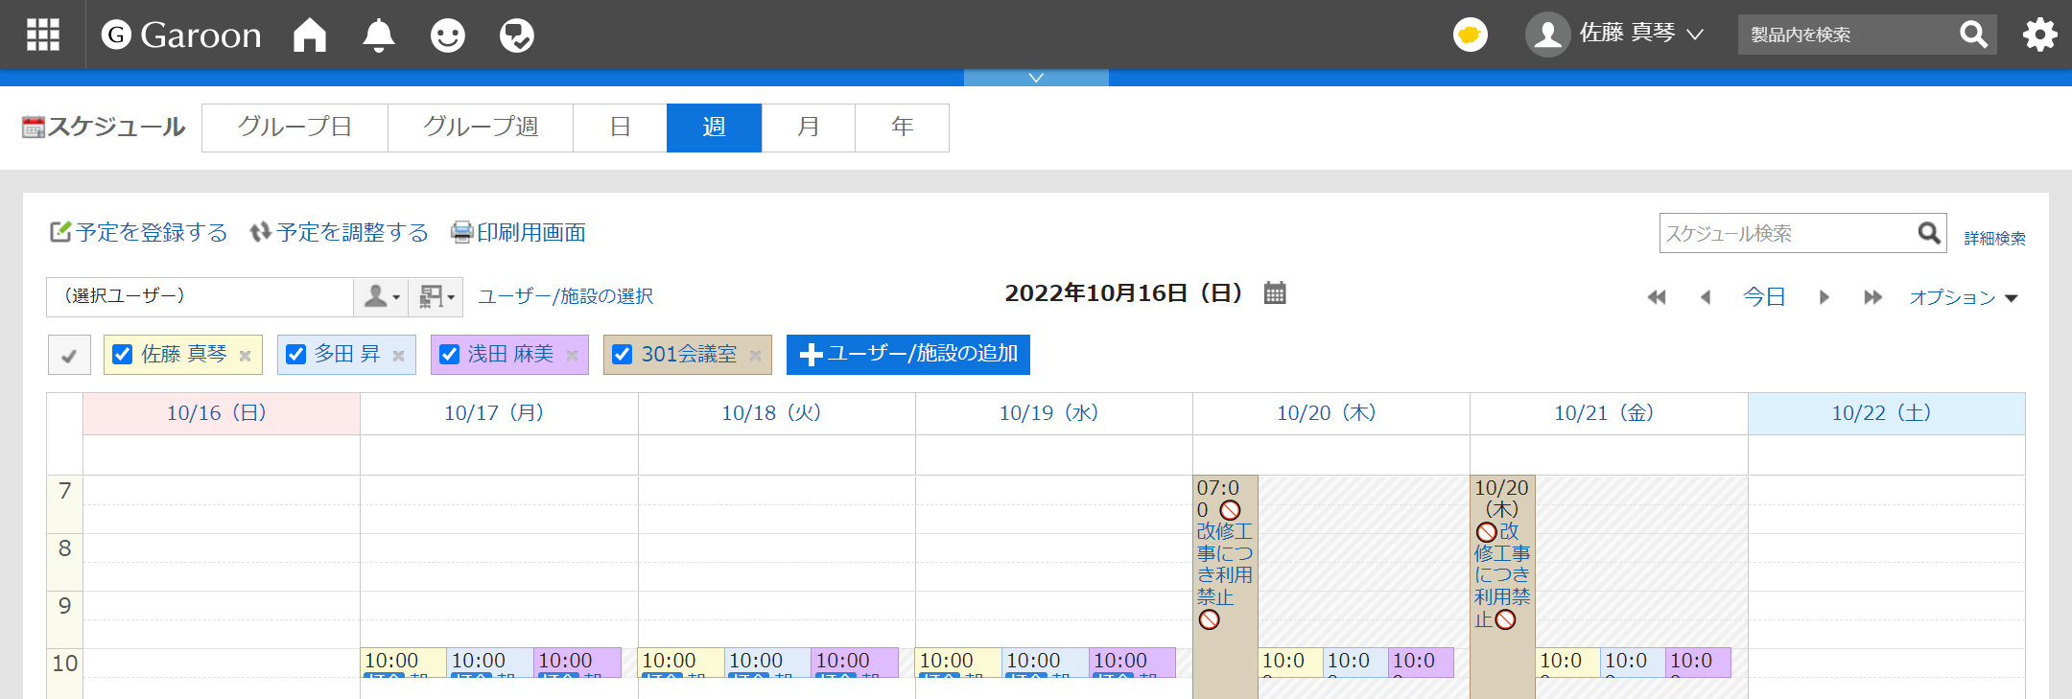
スケジュール －日表示・週表示でのユーザー/施設の追加が分かりやすく
Garoon 6.0から搭載
「日表示」や「週表示」画面の「ユーザー/施設の追加」のボタンを変更します。ボタンをクリックすることでユーザーや施設を追加できることが分かりやすくなります。 ユーザーや施設を追加することで複数のユーザー、組織、施設の予定を一度に表示し、 空いている時間をかんたんに探せます。
Garoon 5
Garoon 6
「ユーザー/施設の追加」のボタンのテキストと色を変更し、操作が分かりやすくなりました

Slide 26
メッセージ －削除時に表示される警告メッセージをよりわかりやすく
Garoon 6.0から搭載
メッセージを削除する時に表示される警告メッセージの文言を、誤削除防止のためによりわかりやすく変更します。自分のフォルダーから削除する場合と、他の受信者と送信者のフォルダーからも完全に削除する場合の違いがわかりやすいように表記します。
Garoon 5
Garoon 6

Slide 27
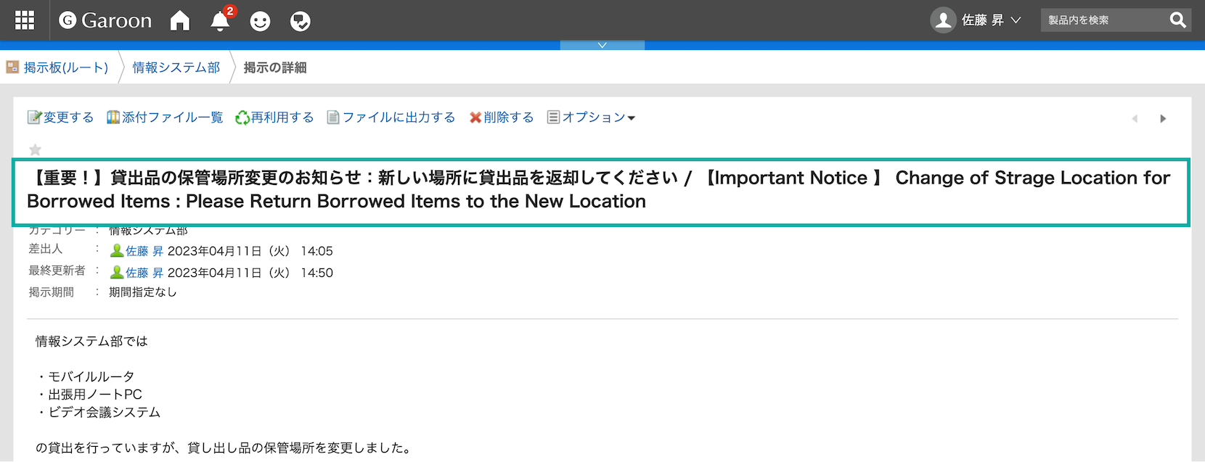
掲示板 －タイトルの文字数上限を100文字から255文字に
Garoon 6.0から搭載
掲示のタイトルの文字数上限を100文字から255文字に変更します。日本語と英語のタイトルを併記するなど、100文字より多いタイトルを入れたい時に便利です。

Slide 28
2. 影響の大きい変更

Slide 29
影響の大きい変更一覧
Garoon 6.0では下記の通り、一部機能の終了や変更がございます。ご利用中のお客様には大変ご迷惑をおかけしますが、ご了承のほどお願いいたします。各機能の詳細について次のページ以降に記載します。
TLSv1.1ほか古い暗号アルゴリズムの無効化
スケジュールのカスタム項目「additionalItems」の廃止
全文検索サーバーの廃止
デヂエ連携の廃止
サポートを廃止する構成
サービスパックの適用様式の変更

Slide 30
TLSv1.1ほか古い暗号アルゴリズムの無効化
影響範囲
Garoon 6.0 において RHEL9 および Windows サーバーを使われる場合、お客様がご利用されている外部連携システム（メールサーバー含む）によっては、以下の機能について、影響を受ける可能性がございます。RHEL8には影響はありません。
メールの送受信機能（システムメール含む）
LDAP認証
Webプロキシ
プロキシAPI
カスタムアプリ連携
利用できなくなる暗号アルゴリズム・プロトコル
以下のような暗号アルゴリズム・プロトコルのみを利用するサーバーとの通信ができなくなります。
TLSv1.1以下 (<= 1.1) の通信プロトコル
TLSv1.2のうち、SHA1, MD5, DES, IDEA, RC2, RC4, SEED というアルゴリズムを使う暗号スイート
Secure renegotiation という機能が使えないサーバー

Slide 31
スケジュールのカスタム項目「additionalItems」の廃止
スケジュールのカスタム項目「additionalItems」とは
他サービスと API 連携して取得した値の保存などに利用できる項目で、画面には表示されない項目です。
終了理由
Garoon スケジュールには、 additionalItems という項目で予定の追加情報を保存できる機能が搭載されていました。 しかし複数のカスタマイズを適用する場合、additionalItems は同時に利用できないため、 複数のカスタマイズを適用した場合でも、競合を気にせず予定へ追加情報を保存できるSchedule datastore を搭載いたしました。 ▼サイボウズからのお知らせ：Garoon スケジュールのカスタム項目（additionalItems）の廃止について https://cs.cybozu.co.jp/2022/007752.html なお、クラウド版 Garoon では additionalItems をすでに終了しております。
影響範囲
additionalItems を使ったカスタマイズが動作しなくなります。 additionalItems へのデータの登録や更新ができなくなります。 登録済みの予定の additionalItems の情報を参照できなくなります。
対応方法
利用しているカスタマイズに応じて、コードの差し替えを行ってください。 なお、すでに登録済みの予定については、自動でデータ移行されません。 必要に応じて、予定の additionalItems に保存している情報を、Schedule datastore へ保存するように移行してください。
※ Schedule datastoreはGaroon 5.9以降のバージョンに搭載しています。Garoon 5.5以前をご利用の場合はGaroon 5.9かGaroon 5.15に一度バージョンアップをし、additionalItems に保存している情報をSchedule datastore に移行してください。 ▼Garoon スケジュールのカスタム項目（additionalItems）廃止のスケジュール（ cybozu developer network ） https://cybozu.dev/ja/garoon/news/api-updates/2022-10-deprecated-additional-items-schedule/

Slide 32
全文検索サーバーの廃止
全文検索とは
全文検索サーバーは、Garoonで作成した文書や添付ファイルなどをまとめて検索するためのサーバーです。全文検索の対象のアプリケーション（スペース、メッセージ、掲示板、ファイル管理、メール）で使用できます。
影響範囲
Garoon 6.0 以降、すべてのお客様で標準検索をご利用いただくことになります。​ 標準検索機能では、添付ファイル内のテキスト検索をすることができない、アプリを横断した検索ができない等の ​違いがあります。​詳細はサイボウズからのお知らせをご覧ください。
▼【重要】パッケージ版 Garoon 全文検索機能の提供終了について
https://cs.cybozu.co.jp/2023/010600.html

Slide 33
デヂエ連携の廃止
デヂエ連携の廃止
デヂエのサポート終了（2023 年 9 月 30 日）に伴い、デヂエポートレットを終了します。 ポータルの設定データを削除し、使用ユーザからはポートレットが削除されます。
デヂエ終了について詳細はサイボウズからのお知らせをご覧ください。
▼【重要】「サイボウズ デヂエ 8」サポート終了時の最終受付と各種サイトの閉鎖時期について
https://cs.cybozu.co.jp/2023/007899.html

Slide 34
サポートを廃止する構成
DB 分割版 WEB 分離構成
通常版 WEB 分離構成は、すでにサポートを終了しておりますが、DB 分割版 WEB 分離構成についても、Garoon 6.0 以降はサポートを終了いたします。
構成環境について詳細は、サイボウズ オフィシャルパートナーにご相談ください。

Slide 35
サービスパックの適用様式の変更
サービスパックの適用様式の変更
「差分ファイル適用を行う様式」から「全ファイル適用を行う様式」に変更いたします。それに伴い、差分ファイル一覧の提供が廃止されます。
Garoon のプログラムファイルに対してカスタマイズ等を行っている場合は、サービスパックの適用の際にご注意ください。
APIを用いた連携を実施している場合は影響がありません。ただし、Garoon 2 連携 API を利用されている場合、 doc_root 配下へのモジュール再設置が必要になります。
サービスパックの適用について詳細は、サイボウズ オフィシャルパートナーにご相談ください。

Slide 36
3. 動作環境

Slide 37
動作環境 ①サーバー環境
Garoon 6.0 は、以下の環境に対応しております ^{※1}。
サーバーOS
プラットフォーム | サーバー OS
Windows(64bit) | Windows Server 2022 Standard
 | Windows Server 2022 Datacenter
Linux(64bit) | Red Hat Enterprise Linux 8
 | Red Hat Enterprise Linux 9
Webサーバー
プラットフォーム | Webサーバー
Windows | インターネットインフォメーションサービス（IIS） 10.0
Linux | Apache 2.4.x
※1リリース時の動作環境です。最新の動作環境はこちらのページをご確認くだい。 https://garoon.cybozu.co.jp/function/environment/package.html

Slide 38
動作環境 ②クライアント環境
Garoon 6.0 は、以下の環境に対応しております ^{※1}。
Webブラウザー
プラットフォーム | サーバー OS
Windows | Microsoft Edge 最新版
 | Mozilla Firefox 最新版
 | Google Chrome 最新版
Mac | Safari 最新版
 | Mozilla Firefox 最新版
 | Google Chrome 最新版
iPhone/iPad | 最新2バージョン ※「最新2バージョン」とは、例えばiOSやiPadOSの最新バージョンが17である場合に、動作環境は16と17になります。
Android | Android Chrome 最新版
※1 リリース時の動作環境です。最新の動作環境はこちらのページをご確認くだい。https://garoon.cybozu.co.jp/function/environment/package/#sect01

Slide 39
4.「Garoon 5.x」から「Garoon 6.0」への バージョンアップ時の注意点

Slide 40
バージョンアップ時の注意点：対応OSに変更があります
Garoon 5.x
Windows (64bit) | Windows Server 2019 Standard Windows Server 2019 Datacenter Windows Server 2022 Standard Windows Server 2022 Datacenter
Linux (64bit) | Red Hat Enterprise Linux Server 7 Red Hat Enterprise Linux Server 8
Garoon 6.0
Windows (64bit) | Windows Server 2022 Standard Windows Server 2022 Datacenter
Linux (64bit) | Red Hat Enterprise Linux 8 Red Hat Enterprise Linux 9
※最新の動作環境はこちらのページをご確認くだい。 https://garoon.cybozu.co.jp/function/environment/package.html

Slide 41
事前確認項目
ハード構成について 「Garoon 5」のサーバー構成例の詳細についてはサイボウズ オフィシャルパートナーへご相談ください。
動作環境について Garoon 5の動作環境はFAQをご確認ください ▼「Garoon 5」よくあるご質問(FAQ)
https://faq.cybozu.info/alphascope/cybozu/web/garoon5/
費用について
サービス期間中の方はライセンスに関わる追加費用は発生しません。 かかる費用は、作業費用・ハードウェア費用のみとなります。
サービス期間が終了しているお客様がバージョンアップするためには、
バージョンアップライセンスが必要になります。
▼バージョンアップライセンス
https://garoon.cybozu.co.jp/price/package/user.html#versionup
各種費用については、お取引中のオフィシャルパートナー様へご相談ください。

Slide 42
事前確認項目 2
移行されるデータ 「Garoon 5.x」での利用しているデータのうち、 終了する機能のデータを除いて全てのデータが移行できます。※
※additionalItems を使ったカスタマイズを利用・参照している場合、対応が必要です。
「パッケージ版 Garoon 6 新機能紹介資料」影響の大きい変更をご参照の上、サイボウズオフィシャルパートナーにご相談ください。
バージョンアップの手順 「Garoon 6.0.0」へは「Garoon 5.x」からバージョンアップできます。
コンバート所要時間 データ量によって変わるため、リハーサルをおすすめします。サイボウズオフィシャルパートナーにご相談ください。
既存のバージョン
Garoon 5.0~5.15 | Garoon 5.x.x ⇒ Garoon 6.0.0
Garoon 4.x | Garoon 4.x.x⇒Garoon 5.0.0⇒Garoon 6.0.0

Slide 43
注意事項、共有事項
バージョンアップ時の注意事項
Windows版をご利用の場合、バージョンアップに伴ってサーバーリソースの増強が必要な場合がございます。バージョンアップの際は必ずサイボウズオフィシャルパートナーにご相談ください。
サービス起動・停止コマンドの変更（Linux 版のみ）
Linux版「Garoon」において、起動・停止の仕組みを SysVinit から systemd に移行 しました。
それにより、スケジューリングサービスとMySQLサービスのサービス起動・停止コマンド等に変更があります。
例）MySQLサービスの起動・停止コマンド
＜Garoon 5＞
起動コマンド：/etc/init.d/cyde_5_0 start
停止コマンド：/etc/init.d/cyde_5_0 stop
＜Garoon 6＞
起動コマンド：systemctl start cyde_5_0
停止コマンド：systemctl stop cyde_5_0
詳しくは「Garoon 6」のインストールガイドにある「サービスの起動方法と停止方法」をご参照下さい。

Slide 44
補足
オンラインFAQ バージョンアップ時の注意事項をオンラインFAQに公開しています。
「Garoon 6」よくあるご質問(FAQ)
▼「Garoon 6.0」の新規インストール時、バージョンアップ時の注意事項を教えてください。
https://faq.cybozu.info/alphascope/cybozu/web/garoon6/Detail.aspx?id=2673
「Garoon 5」よくあるご質問(FAQ)
▼「Garoon 5.0」の新規インストール時、バージョンアップ時の注意事項を教えてください。 https://faq.cybozu.info/alphascope/cybozu/web/garoon5/Detail.aspx?id=2517
▼「Garoon 5.5」の新規インストール時、バージョンアップ時の注意事項を教えてください。 https://faq.cybozu.info/alphascope/cybozu/web/garoon5/Detail.aspx?id=2559
▼「Garoon 5.9」の新規インストール時、バージョンアップ時の注意事項を教えてください。 https://faq.cybozu.info/alphascope/cybozu/web/garoon5/Detail.aspx?id=2593
▼「Garoon 5.15」の新規インストール時、バージョンアップ時の注意事項を教えてください。 https://faq.cybozu.info/alphascope/cybozu/web/garoon5/Detail.aspx?id=2620

Slide 45
補足 －パッケージ版更新情報－
パッケージ版 Garoon の新機能アップデートは製品サイトをご覧ください。
2023年10月30日 Garoon 6メジャーバージョンアップ
https://garoon.cybozu.co.jp/mtcontents/support/package/update/garoon6-231030.html
2019年10月21日 Garoon 5 メジャーバージョンアップ
https://garoon.cybozu.co.jp/mtcontents/support/package/update/garoon5-191021.html
2020年11月6日 Garoon 5.5 マイナーバージョンアップ
https://garoon.cybozu.co.jp/mtcontents/support/package/update/garoon5-201106.html
2021年11月15日 Garoon 5.9 マイナーバージョンアップ
https://garoon.cybozu.co.jp/mtcontents/support/package/update/garoon5-211115.html
2022年10月31日 Garoon 5.15 マイナーバージョンアップ
https://garoon.cybozu.co.jp/mtcontents/support/package/update/garoon5-221031.html

Slide 46
5. ライセンス

Slide 47
ライセンス関連
Garoon 6.0 にアップデートすると、試用版ライセンスに更新されます。
試用期限はアップデートした日から60日間です。試用期限を過ぎると、ライセンスを登録するまで、ユーザーは Garoonを利用できません。
2023 年 10 月 30 日 (月)（公開日）より、新規基本ライセンス・パッケージ版 サイボウズ Officeからの乗り換えライセンス・継続サービスライセンス・サービスライセンス（再契約用）・追加基本ライセンス・バージョンアップライセンスのご購入、ならびに無償バージョンアップのお申込みが可能になります。アカデミック・ガバメント版につきましても同様です。
継続サービスライセンスにつきましては、複数年パックとして2年パック～5年パックでご購入いただけます。
各種ライセンスの詳細については、下記のページをご覧ください。 https://garoon.cybozu.co.jp/price/package/
ライセンスの購入については、サイボウズオフィシャルパートナーにご相談ください。

Slide 48
END

